Slide 1
Плоскостная композиция «Зайка»
Техника :флористика часть 2
Занятие для воспитанников с ОВЗ

Slide 2
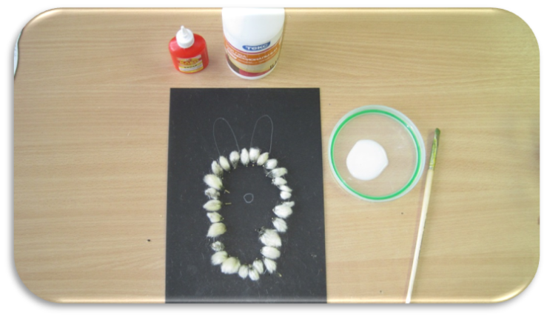
Приклеивание пуховок пушицы

Slide 3
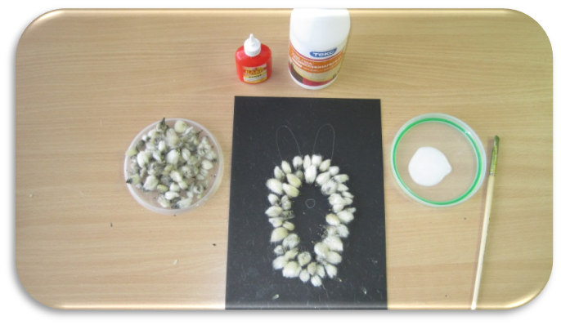
Приклей 2 ряд из пуховок пушицы, располагая пуховки рядом с 1 рядом, но ближе к центру. Заполни пуховками пушицы всю фигуру Зайки, двигаясь от линии разметки к центру.

Slide 4
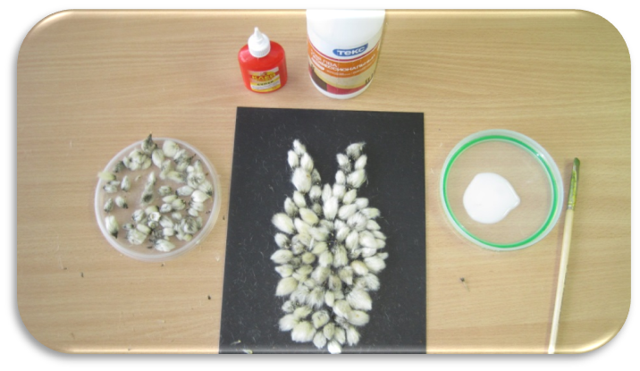
Заполни пуховками пушицы ушки Зайки, располагая волоски пуховки по линии роста волосков шерсти Зайки.

Slide 5
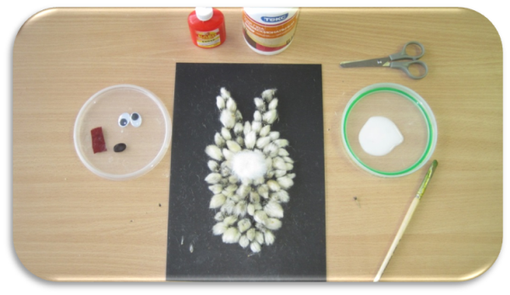
3. Оформление мордочки Зайки.
Возьми кружок из искусственного меха. Нанеси на него клей и приклей в центре фигуры Зайки. Это «мордочка» Зайки.

Slide 6
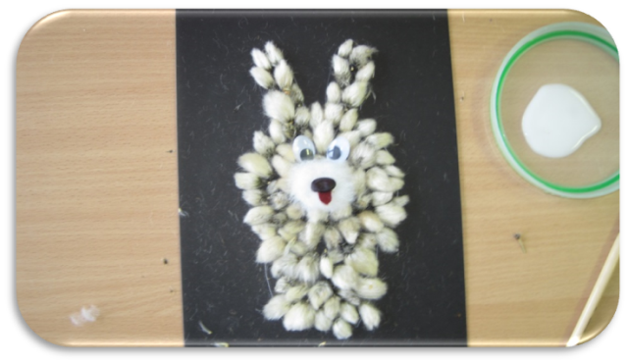
Оформление мордочки Зайки.
Вырежи «язычок» из красной ткани и приклей его на мордочку . Приклей на мордочку бобовое семя. Это «носик». Мордочка готова.

Slide 7
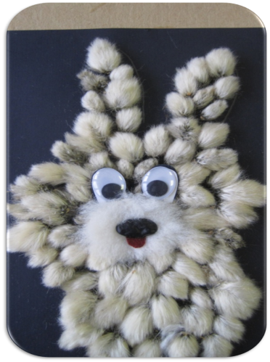
Зайка готова!

Slide 8
итоги
1 Про какие игры мы сегодня говорили? (Олимпийские игры)
2 Какие символы и талисманы Олимпийских игр?(Олимпийский огонь, пять переплетённых колец, медвежонок Мишка, Белый медведь, Леопард, Зайка.
3 Какой талисман мы сегодня изготовили? (Зайку)
4 Из каких материалов изготовлена Зайка? (пуховок пушицы, кусочков меха и ткани, бобового зерна)
5Какие ещё материалы и инструменты использовались в работе? (клей, кисточка, шаблон фигуры Зайки, ножницы, карандаш)

Slide 9
Используемые ресурсы.
Авторские разработки и фотографии
Картинки и информация с поисковых серверов yandex, coogle.

Slide 10
Презентацию составила
Новикова Надежда Яковлевна
ГБС(К)ОУ школа (VIII вида) №46

